Slide 1

Predicție a numărului de like-uri pentru videoclipuri de pe Youtube
Studenți: Răduță Alexandru, Manea Daniel Alexandru
Profesor: Dăscălu Mihai

Slide 2
Cuprins
1. Introducere
2. Metodologie
3. Reprezentarea stratificată
3. Restricții si soluții provizorii
4. Setul de date
5. Analiză

Slide 3


Introducere
Youtube este una dintre cele mai mai populare platforme online, unde zilnic sunt încărcate milioane de videoclipuri. Numărul de like-uri este unul dintre principalii indicatori ai nivelului de engagement al publicului. Scopul acestui proiect este de a construi un model capabil să prezică numărul de like-uri pe care un videoclip îl obține, în funcție de caracteristici legate de titlu, descriere și canalul pe care este încărcat.

Slide 4
Metodologie
Colectarea datelor: Youtube Data API v3
Alegerea variabilelor
Scripturi de colectare a datelor prin API si concatenare a datelor
Construirea unui set de date care să reflecte realitatea
Verificarea și curățarea datelor

Slide 5
Reprezentare stratificată: 1189 intrări
Subscriberi interval | Număr de canale | Procentaj (%) | Numărul de intrări în set
0 - 99 | 66.000.000 | 55 | 654
100 – 999 | 34.000.000 | 28.33 | 337
1.000 - 9.999 | 17.000.000 | 14.17 | 169
10.000 - 99.999 | 2.546.300 | 2.12 | 25
100.000 - 999.999 | 401.900 | 0.34 | 4
1.000.000 - 9.999.999 | 48.900 | 0.04 | 0 (se alocă 1)
10.000.000 - 49.999.999 | 2.857 | 0.0024 | 0 (se alocă 1)
50.000.000 - 99.999.999 | 33 | 0.00003 | 0 (se alocă 1)
100.000.000 + | 10 | 0.000008 | 0 (se alocă 1)

Slide 6
Probleme întâmpinate
Problema | Soluție
Valoarea țintă (număr de like-uri) este dinamică. | Predicția într-un interval strict de timp. Folosirea numărului de zile de la încărcare ca variabilă. Predicția relativă, nu absolută (ex: ”va trece de pragul de 1000 like-uri”).
Youtube API nu permite accesarea datelor din intervale de timp din trecut, doar informații din prezent. | Pentru predicția într-un interval de timp, folosim pentru antrenare videoclipuri cu o vechime identică (X zile). Antrenarea și testarea trebuie efectuate în aceeași zi.
Numărul limitat de requesturi permise de Youtube API îngreunează colectarea unui volum mare de date. | Rularea scriptului de extragere în sesiuni multiple cu un număr limitat de request-uri, salvarea rezultatelor parțiale la fiecare rulare și concatenarea lor într-un singur fișier.
Youtube API nu permite extragerea unui eșantion aleator pe straturi. | Am realizat o selecție aleatorie stratificată a canalelor și am extras aleator din fiecare canal un videoclip.

Slide 7
Variabilele setului de date
title_word_count
title_exclamation_count
how_many_numbers_in_title
words_with_uppercase_in_title
description_word_count
number_of_hashtags_in_description
video_duration
category
day_of_week_uploaded
view_count
like_count
comment_count
subscriberCount
channel_video_count
channel_view_count
days_since_upload

Slide 8
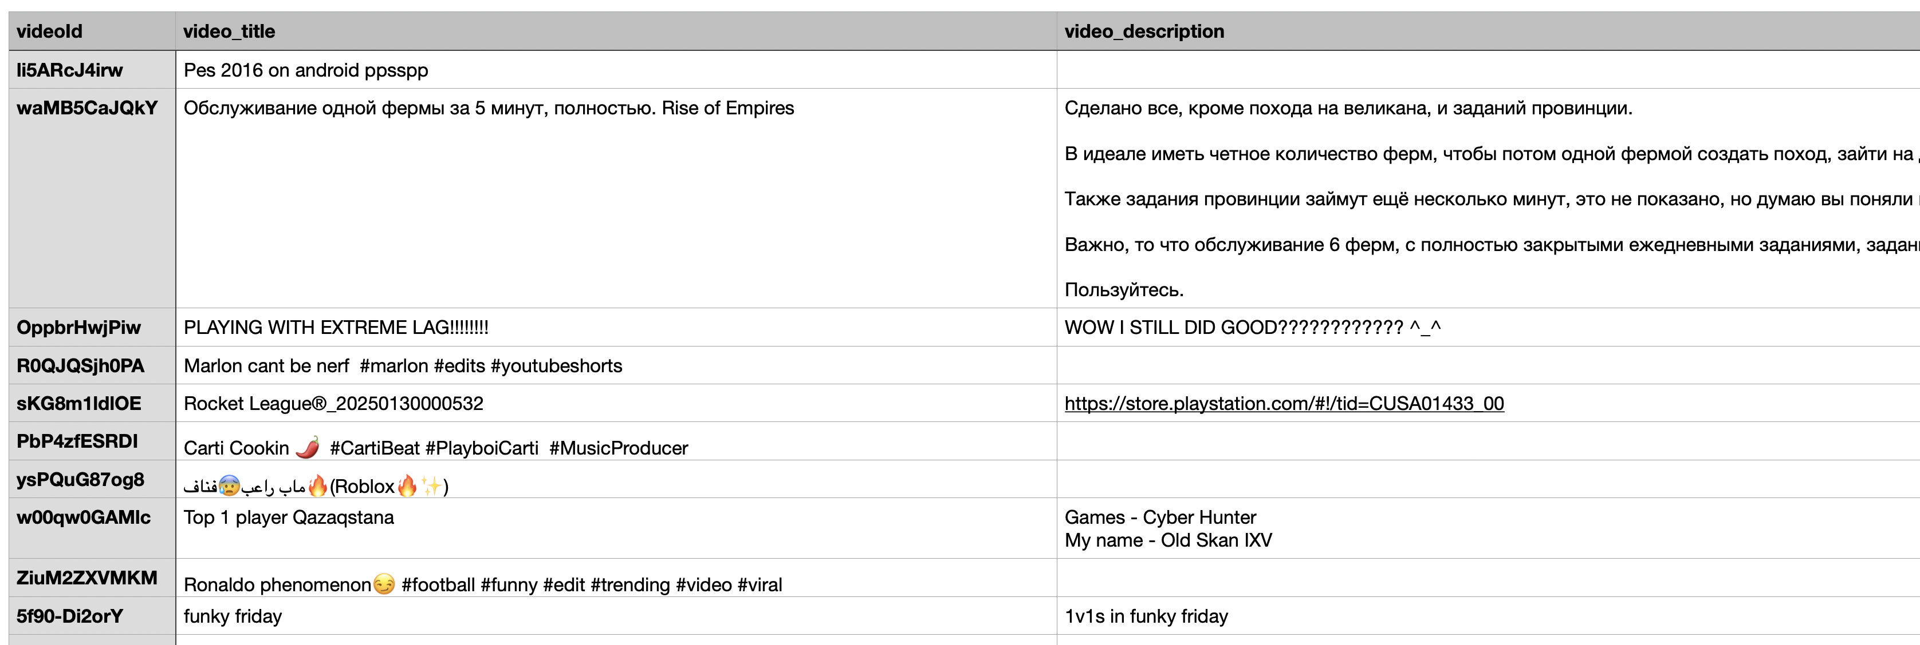
Setul de date

Slide 9
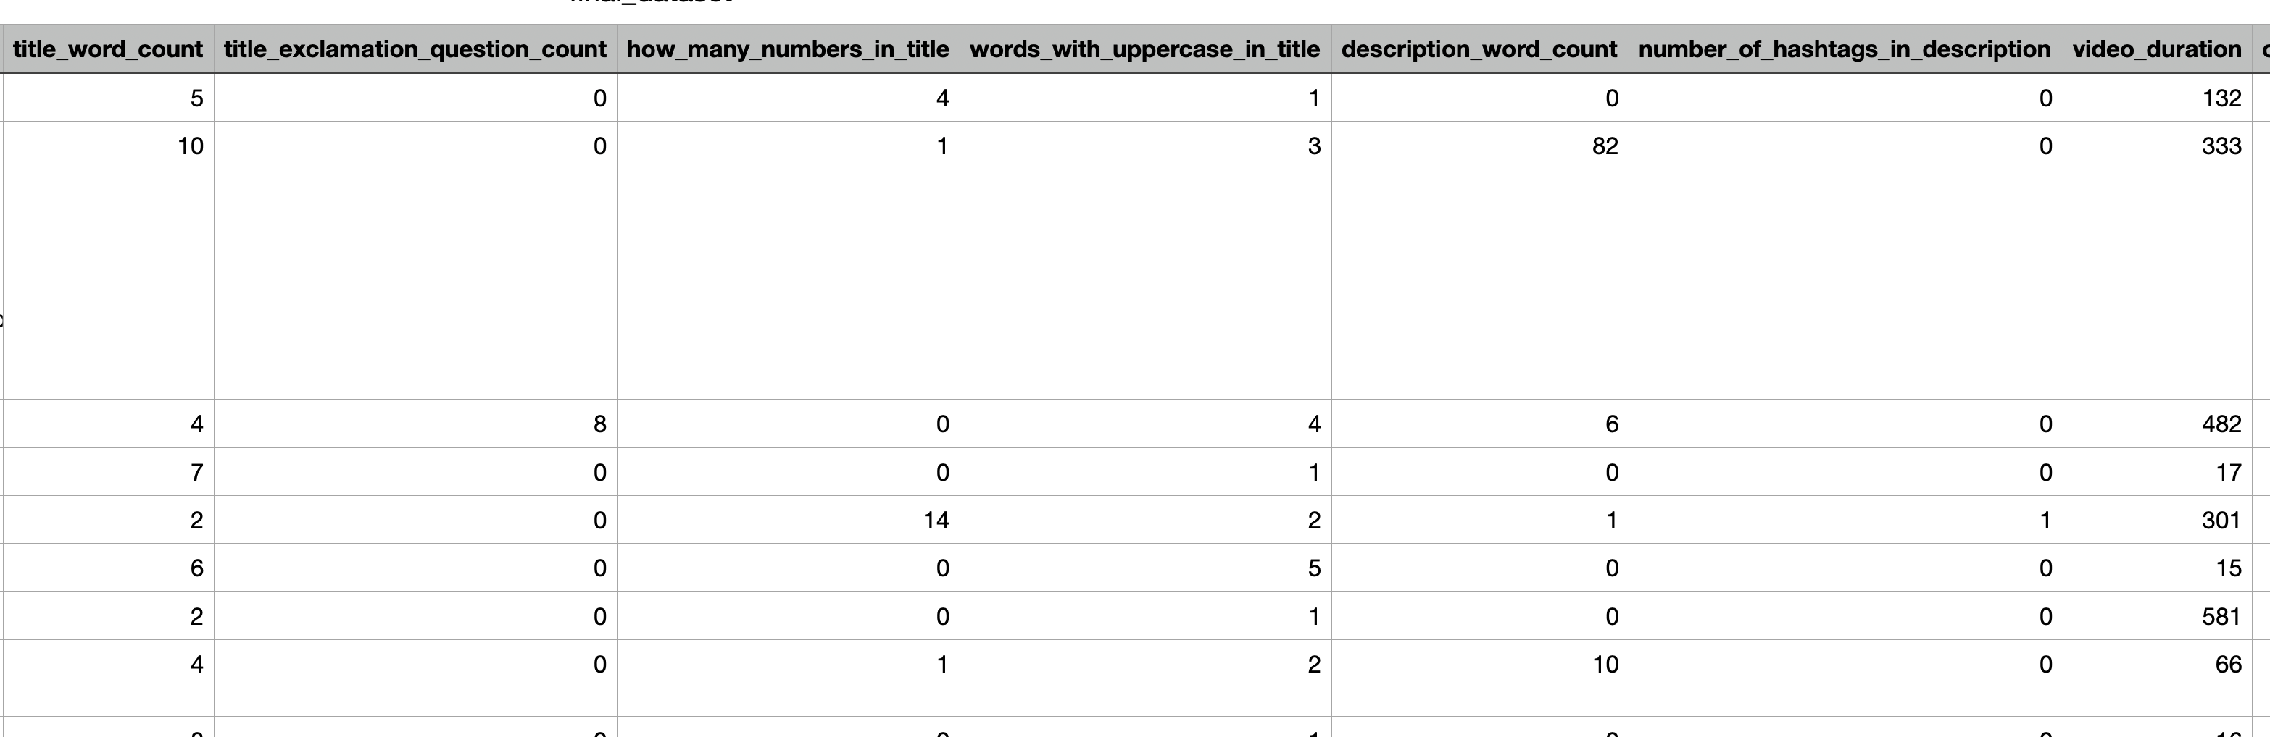
Setul de date

Slide 10
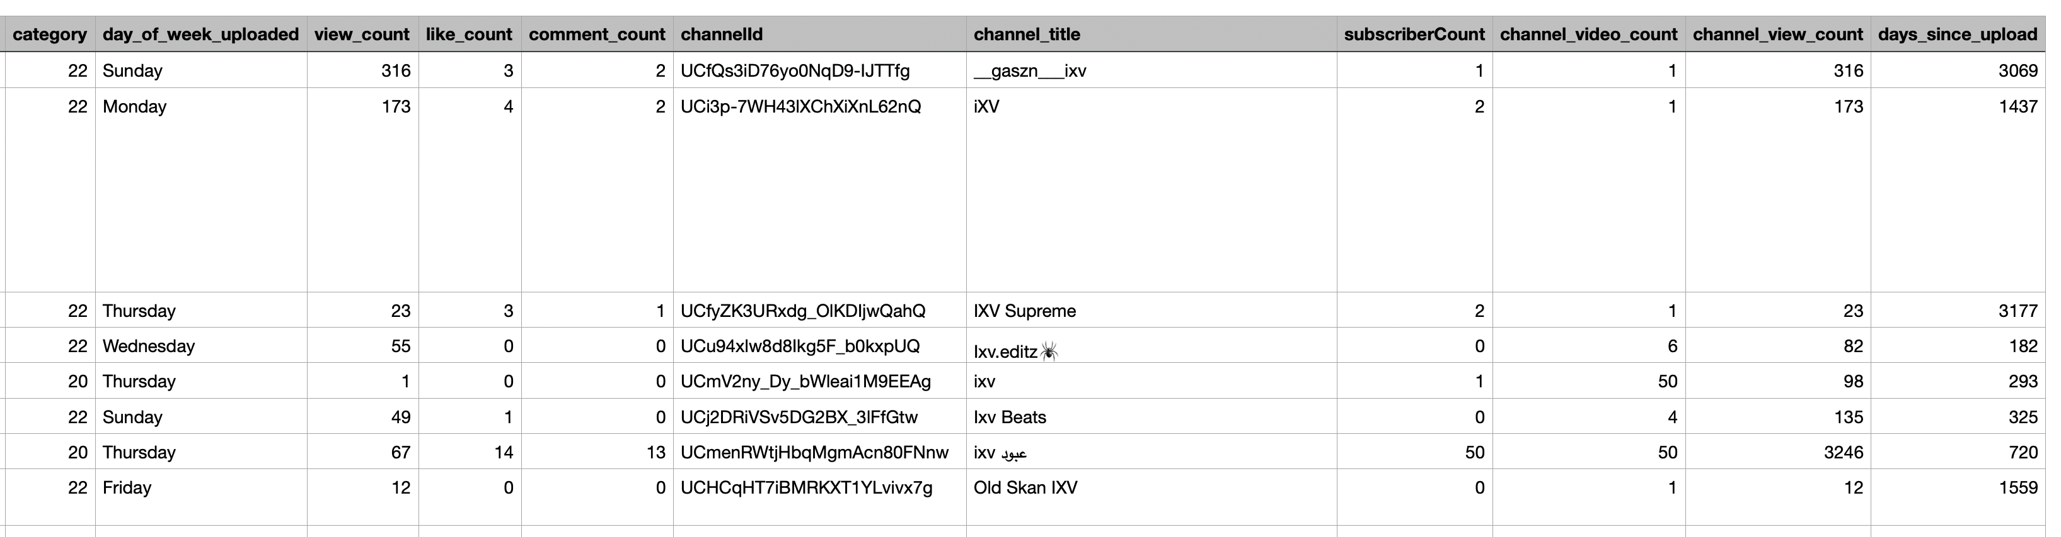
Setul de date

Slide 11
Analiză propusă
1. Analiză Exploratorie a Datelor (EDA) - înțelegerea datelor
Verificarea distribuției variabilei țintă (like_count), calcularea statisticilor descriptive (medie, mediană), și explorarea distribuției like-urilor în funcție de categoriile video sau ziua săptămânii.
2. Procesarea datelor
Calcularea corelației între like_count și celelalte variabile. Scalarea datelor
3. Construirea modelului de predicție
Antrenarea unui model de predicție (ex: Random Forest). Putem să calculăm R² ca să evaluăm modelul și să vedem relevanța feature-urilor alese în relevanță cu variabila țintă.
4. Interpretarea rezultatelor.

Slide 12
Vă mulțumim pentru atenție!

